Slide 1
Musiikin lisensointi kuvatallenteisiin
Ulla Herpman
NCB Nordisk Copyright Bureau

Slide 2
TEKIJÄNOIKEUS
Tarkoittaa tekijän oikeutta määrätä teoksensa käytöstä sekä oikeutta tulla mainituksi sen tekijänä
Perustuu lakiin ja kansainvälisiin sopimuksiin
On voimassa tekijän elinajan ja 70 vuotta tekijän kuolinvuoden päättymisestä
Tekijänoikeus tulee suoraan laista ja on voimassa heti kun teos on luotu. Sitä ei tarvitse hakea mistään.

Slide 3
Tekijällä on teokseensa taloudelliset ja moraaliset oikeudet
Taloudelliset oikeudet
Kappaleiden valmistaminen
Painaminen
Monistaminen
Kopioiminen
Tallentaminen
Muu analoginen tai digitaalinen menetelmä
Saattaminen yleisön saataviin
Esittäminen/näyttäminen julkisesti
Levittäminen/välittäminen yleisölle
Moraaliset oikeudet
Isyysoikeus
Tekijän nimi mainittava teoksen käyttämisen yhteydessä
Hyvän tavan mukaisesti
Respektioikeus
Ei lupaa muuttaa teosta tekijän taiteellista arvoa loukkaavalla tavalla

Slide 4
Nordisk Copyright Bureau NCB
Yhteispohjoismainen musiikin tekijänoikeusjärjestö
Hallinnoi tallennus- ja synkronointioikeuksia
Synkronointi = äänen liittäminen liikkuvaan kuvaan
Tallentaminen = kopioiden valmistaminen
Jäsenmaat Suomi, Ruotsi, Norja, Tanska, Islanti
Toimisto Kööpenhaminassa, asiakaspalvelu Suomessa Teoston yhteydessä (Ulla Herpman)
Hinnastot, ohjeet ja hakemukset www.ncb.dk
Teosto = esitysoikeusjärjestö
NCB = tallennusoikeusjärjestö

Slide 5
Tuotannot, joihin NCB:ltä saa synkronointiluvan
TV-ohjelmat
TV-draamasarjat (levitysalue Pohjoismaat)
TV-elokuvat
Lyhytelokuvat ja dokumentit televisioon ja elokuvafestivaalilevitykseen
Myyntitallenteet

Slide 6
Tuotannot, joihin NCB:ltä ei saa synkronointilupaa vaan oikeudenhaltijat sopivat itse
Mainokset
Yritysesittelyt
Trailerit
Pitkät elokuvat
Tv-draamat kansainväliseen levitykseen
Lyhytelokuvat ja dokumentit valtakunnalliseen elokuvateatterilevitykseen
Pelit (tietokone-, konsoli-, mobiilipelit)
Itsehallinnointi = musiikin oikeudenomistaja (tekijä tai kustantaja) sopii käyttöluvasta ja korvauksesta suoraan tilaajan kanssa
NCB voi hoitaa lisensoinnin ja laskutuksen oikeudenomistajan pyynnöstä

Slide 7
Lyhytelokuvat, dokumentit
Sävellyksen käyttöluvan saa NCB:ltä
TV ja netti-tv, elokuvafestivaalit ja muu julkinen käyttö
Olemassa oleva musiikki, synkronointikorvaus
2,00 eur/sekunti Pohjoismaat (kotimainen ja ulkomainen musiikki)
4,00 eur/sekunti Eurooppa (Pohjoismainen musiikki)
6,00 eur/sekunti koko maailma (Pohjoismainen musiikki)
0,70 eur / sekunti dvd tai vod
Rajoittamattomat uusintaoikeudet
Lupa voimassa rajoittamattoman ajan
Lisäksi Gramexin lupa, jos käytetään äänitettä

Slide 8
Lyhytelokuvat, dokumentit
Tilausmusiikki = elokuvaan sävelletty musiikki
TV ja netti-tv, elokuvafestivaalit ja muu julkinen käyttö
Synkronointikorvaus
1,55 eur / sekunti, Pohjoismaat
3,10 eur / sekunti Eurooppa
4,65 eur / sekunti, Koko maailma
0,70 eur / sekunti dvd ja vod
Rajoittamattomat uusintaoikeudet
Lupa voimassa rajoittamattoman ajan
Opiskelijatuotannoissa yleensä itsehallinnointi

Slide 9
Pitkä elokuva Olemassa oleva musiikki
Luvat ja hinnat neuvotellaan teoskohtaisesti
Oikeudenomistajat sopivat itse ja laskuttavat suoraan tuottajaa.
NCB tarjoaa palvelua jos oikeudenomistaja ei halua sopia itse.
Kaikki oikeudet ja jakelutavat: elokuvateatteri, TV, festivaalit, tallennelevitys (DVD, VOD, ym.)
Lisäksi levy-yhtiön lupa, jos käytetään äänitettä

Slide 10
Pitkä elokuva Scoremusiikki
Pitkään elokuvaan sävelletty musiikki
Säveltäjä voi sopia hinnasta itse tai pyytää NCB:tä laskuttamaan
Jos NCB laskuttaa synkronointikorvauksen, hinta on
2,50 eur / sekunti, Pohjoismaat ja Baltia
7,50 eur / sekunti Kaikki oikeudet koko maailma
Synkronointikorvaus ei ole työpalkka. Säveltäjä sopii tuotantoyhtiön kanssa palkkiosta (työtunnit, studiokulut, äänitys, miksaus, muusikot, nuottien kirjoitus ym.)

Slide 11
TV-tuotannot
TV-ohjelman tuotantoyhtiö saa musiikin käyttöluvan NCB:ltä
Hintaesimerkkejä
Live-taltiointi, jossa mukana yleisö 0,90 eur /musiikkisekunti
Muut tv-ohjelmat 2,00 eur / musiikkisekunti
Konserttitaltiointi 0,70 eur/ musiikkisekunti
Hinnasto http://www.ncb.dk/pdf/av-pricelist-gentv-fi.pdf
Hinta sisältää Pohjoismaat, tv+netti-tv, rajoittamattomat uusintaoikeudet
Lisäksi Gramexin lupa äänitemusiikin käyttöön

Slide 12
Teosoikeudet ja ääniteoikeudet
Musiikin käytössä on usein kyse kaksista oikeuksista, teoksesta ja äänitteestä
Teoksen oikeudenomistajia ovat säveltäjä, sanoittaja, sovittaja ja kustantaja
Teoksia koskee tekijänoikeuden suoja aika 70 vuotta tekijän kuolinvuoden päättymisestä
Teoksen käyttölupa Teostosta, NCB:ltä tai suoraan tekijältä tai kustantajalta
Ääniteoikeudet eli masteroikeudet: levy-yhtiö ja levyllä esiintyvät muusikot
Äänitteen käyttölupa joko Gramexista tai suoraan levy-yhtiöltä
Ennen vuotta 1963 julkaistut äänitteet ovat ääniteoikeuksista vapaita (äänitteen suoja-aika). Levyllä oleva teos voi olla suojattu.

Slide 13
Tekijänoikeussuojattu musiikki
Suoja tulee tekijänoikeuslaista, ei tekijänoikeusjärjestöstä.
Suoja-aika 70 vuotta tekijän kuolinvuoden päättymisestä
NCB ja Teosto edustavat musiikkia, jonka tekijä kuuluu johonkin tekijänoikeusjärjestöön
Teoston asiakas on automaattisesti myös NCB:n asiakas
Järjestöön kuulumaton tekijä myöntää itse luvat musiikkinsa käyttöön

Slide 14
Tekijänoikeuksista vapaa musiikki
Vapaa teos = Kaikkien tekijöiden kuolinvuoden päättymisestä kulunut yli 70 vuotta
Tekijä kuollut 1951 tai aikaisemmin.
Kansansävelmät alkuperäisessä muodossa
Vapaan teoksen uusi sovitus tai sanoitus saa tekijänoikeussuojan.
Jos vapaa teos kopioidaan äänitteeltä, tarvitaan levyn kopiointilupa.
Vapaa on yli 70 vuotta sitten kuolleen tekijän sävellys ennen vuotta 1962 julkaistulla levyllä. Äänitteen suoja-aika piteni 70 vuoteen vuonna 2013, mutta ei taannehtivasti.

Slide 15
Royalty free, katalogimusiikki, tuotatomusiikki
Ammattikäyttöön tarkoitettua taustamusiikkia.
Käyttölisenssi ostetaan palveluntarjoajalta.
Palveluilla on erilaisia sopimusehtoja.
Käyttäjän vastuulla selvittää lupaehdot ja hinnat.
Kutsutaan usein ”teostovapaaksi” mutta voi olla esitysoikeuksien osalta järjestöjen edustamaa.
Katalogimusiikin käyttö raportoidaan Teostolle.
NCB ei edusta katalogimusiikin tallennusoikeuksia

Slide 16
TEOSTO Säveltäjäin Tekijänoikeustoimisto Teosto ry

Slide 17
MIKÄ TEOSTO ON?
Musiikintekijöiden järjestö
Aatteellinen voittoa tavoittelematon yhdistys, jonka säveltäjät ja musiikinkustantajat perustivat vuonna 1928 valvomaan etujaan
Edustaa 34 500:ta kotimaista ja lähes kolmea miljoonaa ulkomaista säveltäjää, sanoittajaa, sovittajaa ja musiikinkustantajaa
Esitysoikeusjärjestö

Slide 19
TEOSTON ASIAKKAAT
Teosto toimii yhdyssiteenä musiikin tekijöiden ja musiikkia käyttävien yritysten ja yhteisöjen välillä.
Teoston suoria musiikin käyttäjäasiakkaita ovat mm. tv- ja radioyhtiöt, digitaalisten palveluiden tarjoajat sekä konserttien ja tapahtumien järjestäjät
Taustamusiikkia käyttäviä asiakkaita palvelee Teoston ja Gramexin yhteisyritys GT Musiikkiluvat Oy (GTM)
Musiikkia toiminnassaan hyödyntäviä asiakkaita on yhteensä noin 30 000
Teoston suoria asiakkaita n. 10 000
GTM:n asiakkaita n. 20 000

Slide 20
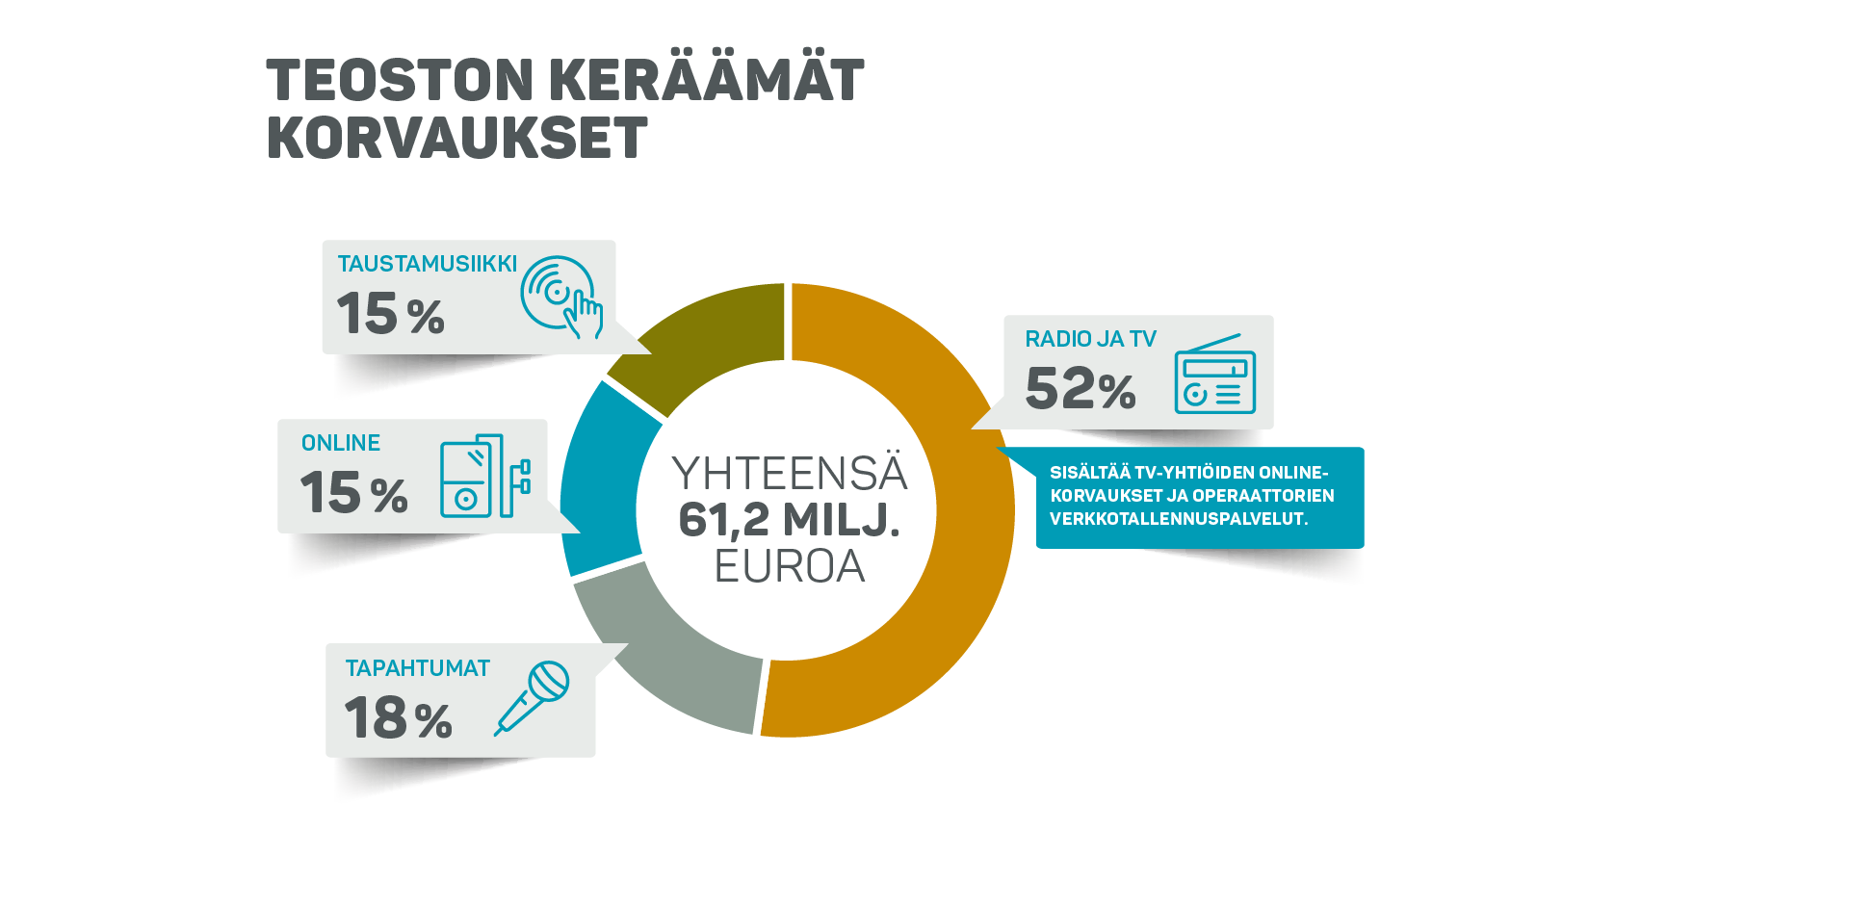

Slide 21
Elokuvien ja mediateosten esittäminen
Elokuvateatterit, tv-kanavat ja festivaalit maksavat esityskorvauksen
Elokuvateattereiden ja festivaalien esityskorvaus on 1,1% lipputuloista
Tv-kanavilla vuosisopimukset Teoston kanssa
Teosto tilittää esityskorvaukset elokuvan musiikin tekijöille
Museoilla ja gallerioilla esityskorvaus tilan pinta-alan ja näyttelyn keston mukaan.
Luvan myy GT Musiikkiluvat Oy https://www.musiikkiluvat.fi/

Slide 22
Itsehallinnointi
Teoston asiakassopimusuudistus maaliskuussa 2019.
Musiikin tekijät voivat entistä laajemmin sopia itse teostensa käyttöoikeuksista.
Itsehallinnointi on mahdollinen missä tahansa AV-tuotannossa.
Tekijän pitää ilmoittaa itsehallinnoinnista Teoston verkkopalvelussa 30 päivää ennen käyttöä.
Jos teoksella on useita tekijöitä, kaikkien suostumus tarvitaan.
Tuottajalta tarvitaan musiikkiraportti AV-tuotannosta. Siinä täytyy olla maininta itsehallinnoinnista.

Slide 23
Yhteystiedot
Hinnastot ja ohjeet www.ncb.dk
Asiakaspalvelu
Ulla Herpman uhe@ncb.dk
av.fi@ncb.dk, audio.fi@ncb.dk
Puh. 050 4090310 klo 11-14
NCB/Teosto, Musiikin Satama, Keilasatama 2 A, 02150 Espoo
Tapaaminen ajanvarauksella.

